Slide 1
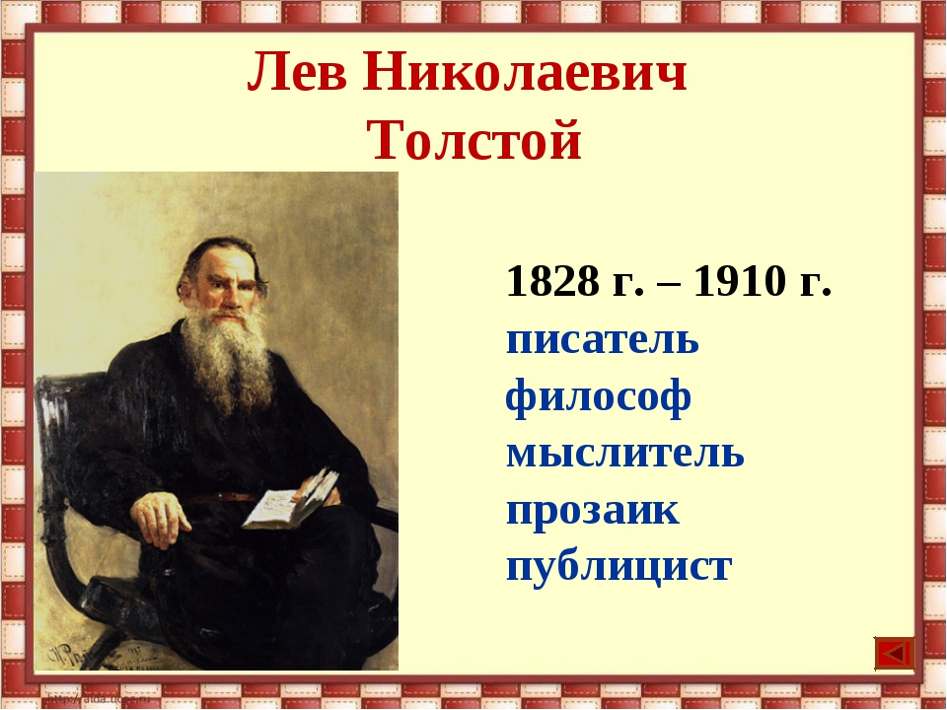

Slide 2
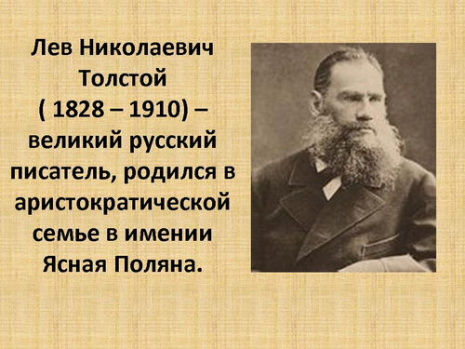

Slide 3


Slide 4


Slide 5


Slide 6
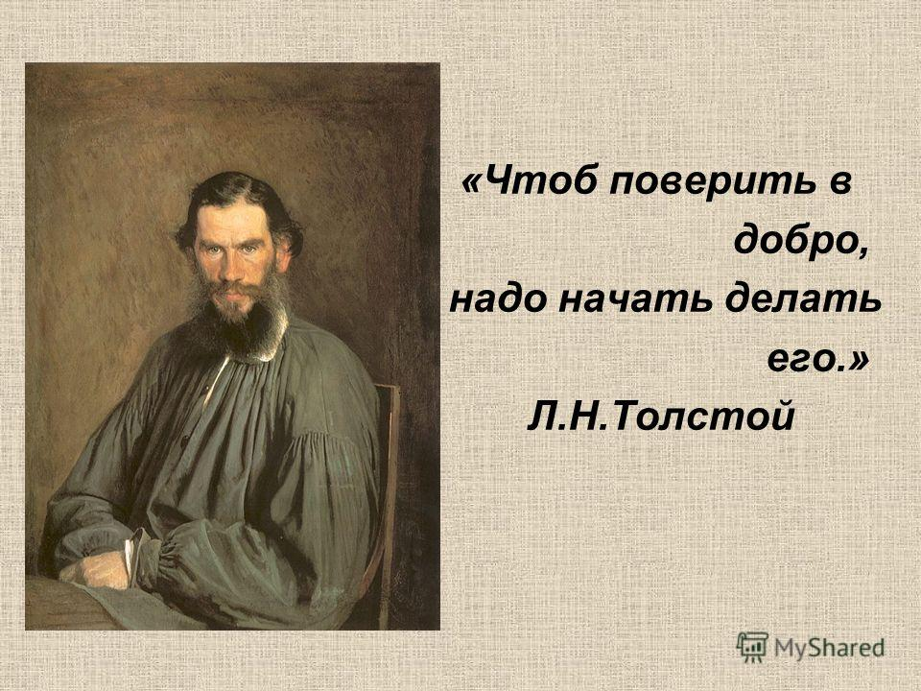

Slide 7
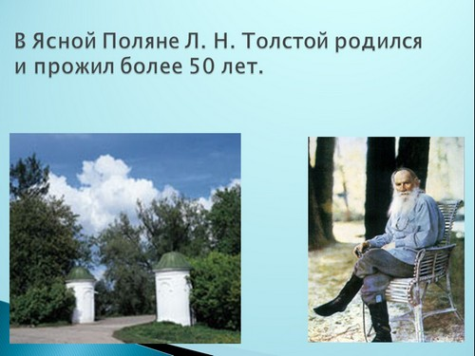

Slide 8
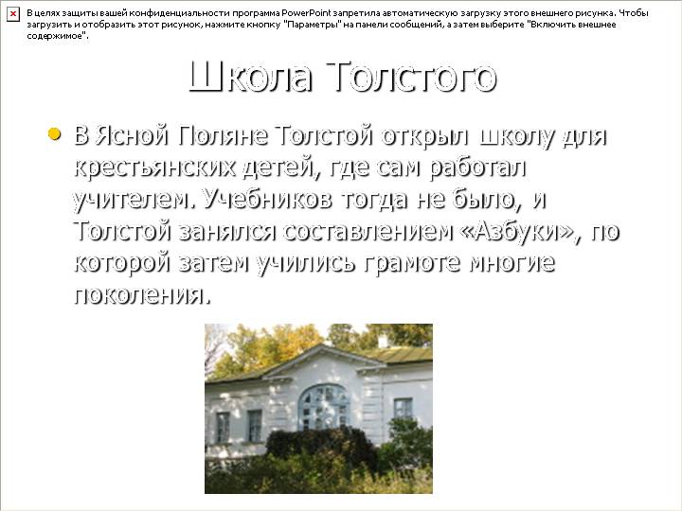

Slide 9
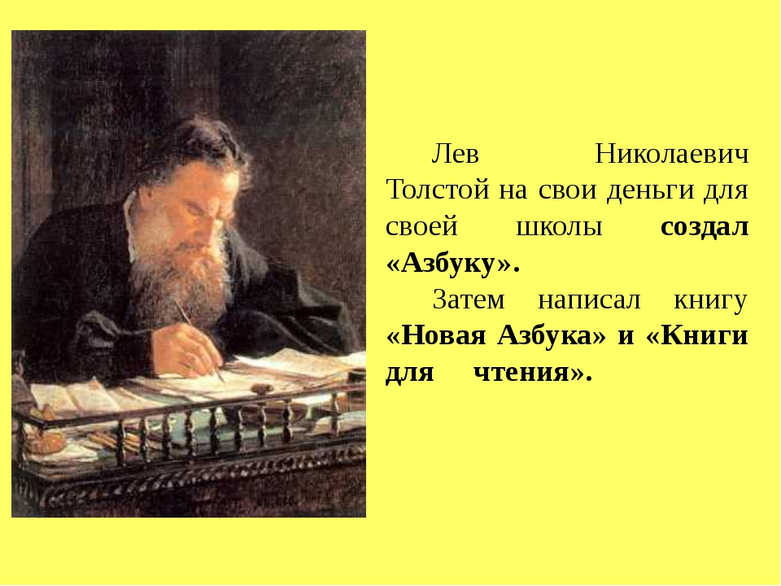

Slide 10
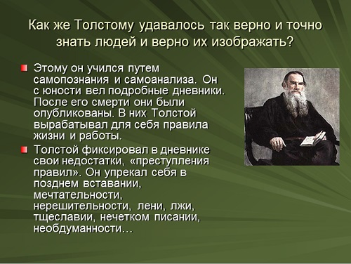

Slide 11
Назови !
«На корабле с нами было два мальчика. Мальчики первыми попрыгали в воду, но нам тесно было в парусе, и они вздумали плавать наперегонки в открытом море…»

Slide 12
Назови !
« Один корабль обошёл вокруг света и возвращался домой. Была тихая погода, весь народ был на палубе. Посреди народа вертелась большая обезьянка и забавляла всех…»

Slide 13
Трилогия - три произведения одного автора (писателя, музыканта), объединённые общим замыслом и преемственностью сюжета (С.И.Ожегов).

Slide 14
Детство – это возраст от рождения до 10 лет.
Отрочество – это подростковый возраст от 11 до 14 лет.
Юность – это возраст человека от 15 до 21 года.

Slide 15


Slide 16


Slide 17
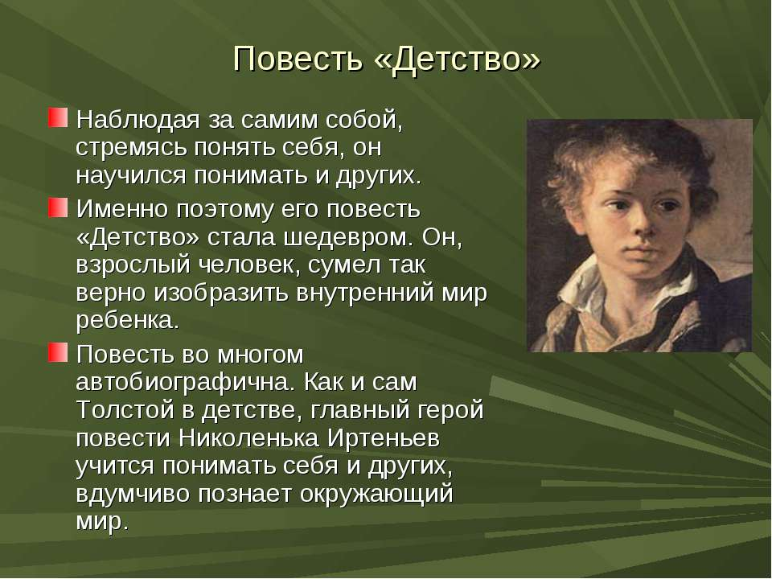

Slide 18
В тексте нам встретятся необычные слова.
Maman – мама
Мамаша – мама
ИТТИ – идти
Подле меня – возле
Досыта – вдоволь, больше не хочется
Впросонках – сквозь сон
Ваточный халат - халат на подкладке из ваты

Slide 19
